Slide 1



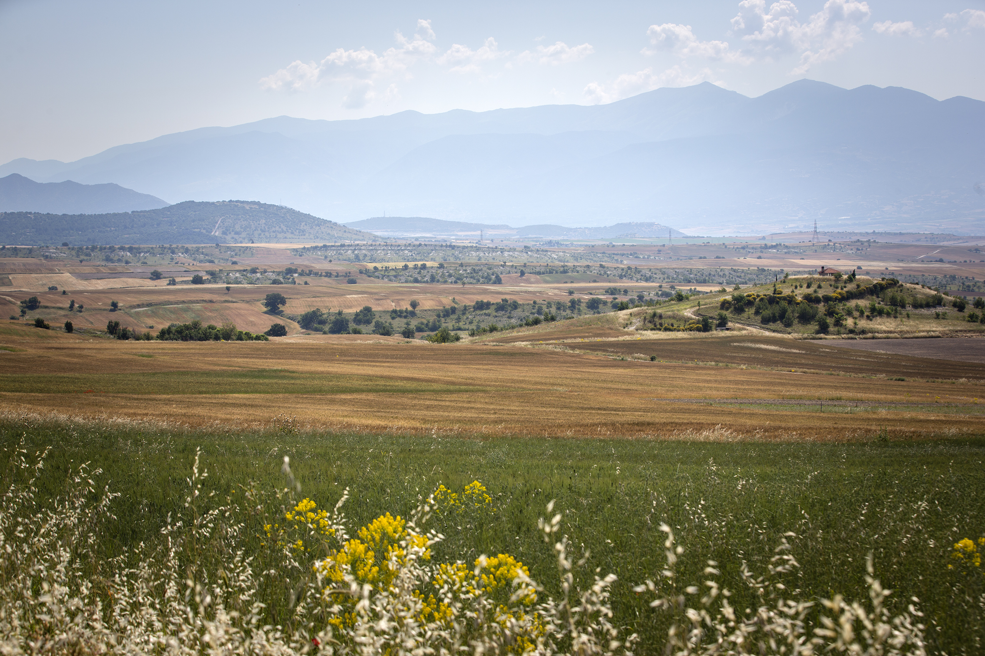
Πολιτικές Ενίσχυσης της Επιχειρηματικότητας στην Ύπαιθρο
προγράμματα CLLD/LEADER
1^{ο} εργαστήριο - Επιχειρηματική δραστηριότητα στις αγροτικές περιοχές
ΚΟΖΑΝΗ 9-12-2020
Ζωή Γκερεχτέ
Υπεύθυνη τμήματος Ανάπτυξης Υπαίθρου ΑΝΚΟ

Slide 2

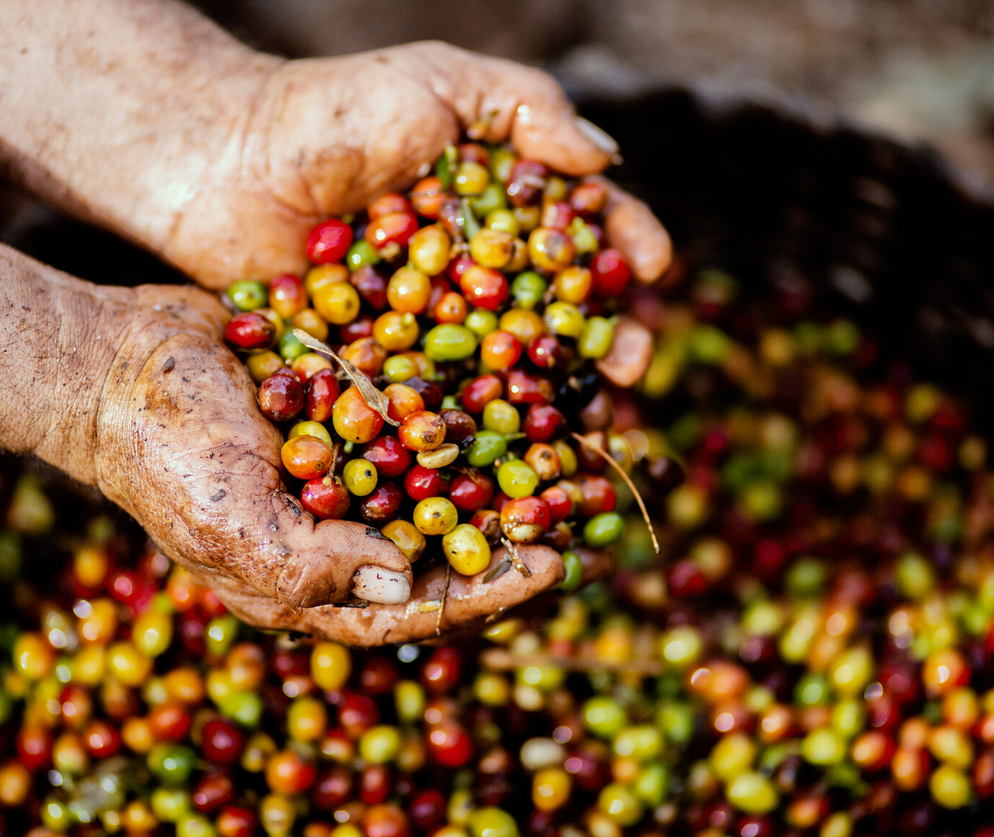
ΠΑΑ 2014-2020 : 5,8 δις €
Συνολική Ευρωπαϊκή χρηματοδότηση: 4,7 δις €
Εθνική συγχρηματοδότηση: 1,1 δις €
ΚΥΡΙΟΙ ΣΤΟΧΟΙ
Η στρατηγική του προγράμματος διαρθρώνεται γύρω από τρεις αλληλεξαρτώμενους αλλά και συμπληρωματικούς βασικούς στόχους:
Δημιουργία ενός ισχυρού, ανταγωνιστικού και βιώσιμου αγρο-διατροφικού συστήματος
Προώθηση της αειφορίας του αγρο-διατροφικού συστήματος και των αγροτικών περιοχών.
Δημιουργία βιώσιμων και πολύ-λειτουργικών αγροτικών περιοχών.
2014-2020

Slide 3
Το ΠΑΑ 2014-2020 περιλαμβάνει 16 Μέτρα και 37 Υπομέτρα, στις ακόλουθες πέντε κατηγορίες:
1. Επενδυτικά/Επιχειρηματικά (παρεμβάσεις ιδιωτικών επενδύσεων)
2. Αγροπεριβαλλοντικά (παρεμβάσεις που συνδέονται με έκταση ή αριθμό ζώων)
3. Κατάρτιση/Συμβουλές/Συνεργασίες (οριζόντιες παρεμβάσεις)
4. Δημόσιες Παρεμβάσεις (δημόσιες επενδύσεις)
5. LEADER/CLLD (παρεμβάσεις τοπικής ανάπτυξης με πρωτοβουλία των τοπικών κοινοτήτων-Μέτρο 19)
Ειδικότερα:
σχέδια βελτίωσης,
μεταποίηση και εμπορία αγροτικών προϊόντων,
νέοι αγρότες,
δράσεις συνεργασίας - σύσταση Επιχειρησιακών Ομάδων
συστήματα ποιότητας γεωργικών προϊόντων και τροφίμων
δράσεις μεταφοράς γνώσεων και ενημέρωσης,
συμβουλευτικές υπηρεσίες διαχείρισης γεωργικής εκμετάλλευσης,
ενισχύσεις για τη γεωργία, το περιβάλλον και το κλίμα,
υποδομές για την ανάπτυξη και προσαρμογή της γεωργία
LEADER /Στρατηγικές τοπικής ανάπτυξης με την πρωτοβουλία τοπικών κοινοτήτων
  Ενίσχυση της ανταγωνιστικότητας και της παραγωγικότητας των γεωργικών προϊόντων διατροφής και ενίσχυση της αλυσίδας αξίας των εγχώριων γεωργικών προϊόντων
  Ενίσχυση του ανθρώπινου κεφαλαίου και υποστήριξη της επιχειρηματικής κουλτούρας
  Προστασία και διαχείριση φυσικών πόρων και βιοποικιλότητας, καθώς και μετριασμός και προσαρμογή στην κλιματική αλλαγή
  Εξασφάλιση της παροχής βασικών υπηρεσιών και βελτίωση της ποιότητας ζωής στις αγροτικές περιοχές
  Διαφοροποίηση της οικονομικής βάσης και ενίσχυση της κοινωνικής συνοχής των αγροτικών περιοχών.

Slide 4
ΜΕΤΡΟ 19 ΠΑΑ
2014-2023
ΑΞΟΝΑΣ 4
ΠΑΑ 2007-2015
LEADER +
2002-2009
LEADER
LEADER II
1996-2002
Ενίσχυση τοπικής επιχειρηματικότητας
Αύξηση της ανταγωνιστικότητας
Ανάδειξη της προστιθέμενης αξίας των τοπικών προϊόντων
Βελτίωση της ποιότητας ζωής
LEADER I
1991-1996

Slide 5
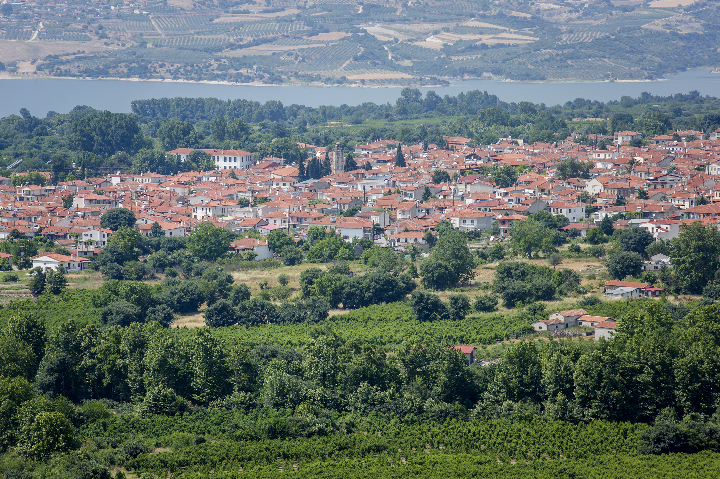
CLLD/LEADER «Τοπική ανάπτυξη με πρωτοβουλία των τοπικων κοινοτήτων»
Συστατικό στοιχείο είναι η «από κάτω προς τα πάνω» διαδικασία
Εφαρμόζεται σε συγκεκριμένες υποπεριφερειακές περιοχές.
Αποτελεί πολυτομεακή και πολυταμειακή προσέγγιση
Η Στρατηγική για την περιοχή αποτελεί προϊόν διαβούλευσης με τους αντιπροσωπευτικούς φορείς της περιοχής
Λαμβάνει υπόψη τις τοπικές ανάγκες και τις δυνατότητες της περιοχής για την εφαρμογή ολοκληρωμένων στρατηγικών τοπικής ανάπτυξης
Ο.Τ.Δ. επιλογή εταιρικού σχήματος
ΟΤΑ Α & Β βαθμού
Περιφερειακή Αυτοδιοίκηση
Φορείς Τοπικής Αυτοδιοίκησης
Φορείς του ευρύτερου Δημοσίου τομέα
Συνεταιρισμοί και Ενώσεις αυτών
Επιστημονικοί Φορείς
Επιμελητήρια
Φορείς συλλογικών, κοινωνικών, περιβαλλοντικών και οικονομικών συμφερόντων και πιστωτικών ιδρυμάτων
Notes:
Μια ενιαία μεθοδολογία σχετικά με την CLLD για τα ESI Funds, η οποία:
»Εστιάζει σε συγκεκριμένες υποπεριφερειακές περιοχές.
»Καθοδηγείται από την κοινότητα, από ομάδες τοπικής δράσης που απαρτίζονται από εκπροσώπους τοπικών δημόσιων και ιδιωτικών κοινωνικοοικονομικών συμφερόντων.
»Πραγματοποιείται μέσω ολοκληρωμένων και πολυτομεακών τοπικών αναπτυξιακών στρατηγικών, σχεδιασμένων λαμβάνοντας υπόψη τις τοπικές ανάγκες και δυνατότητες και
»Λαμβάνει υπόψη τις τοπικές ανάγκες και δυνατότητες, περιλαμβάνει καινοτόμα χαρακτηριστικά στο τοπικό πλαίσιο, δικτύωση και, όπου απαιτείται, συνεργασία. Αυτή η ενιαία μεθοδολογία θα επιτρέψει τη συνδεδεμένη και ολοκληρωμένη χρήση των Ταμείων για την παροχή στρατηγικών τοπικής ανάπτυξης

Slide 6
Ομάδα Τοπικής Δράσης
εταιρική σχέση
αναπτυξιακός χαρακτήρας
ικανοποιητική οικονομική ρευστότητα
ικανότητα διαχείρισης δημοσίων κονδυλίων
αναγκαία σύνθεση στο επίπεδο λήψης απόφασης
η εύρυθμη λειτουργία της εταιρικής σχέσης
καμία ομάδα συμφερόντων δεν αντιπροσωπεύει ποσοστό άνω του 49% των δικαιωμάτων ψήφου

Slide 7




Πρόγραμμα CLLD/LEADER
«Τοπική Ανάπτυξη με πρωτοβουλία τοπικών Κοινοτήτων»
Μέτρο 19 του ΠΑΑ 2014-2020
Το πρόγραμμα LEADER υλοποιείται :
Στο σύνολο των αγροτικών περιοχών της χώρας
Εφαρμόζεται από 50 ΟΤΔ
Η περιοχή παρέμβασης 10.000 – 150.000 κατοίκους
Σε τοπικές / δημοτικές κοινότητες με πληθυσμό μικρότερο των 15.000 κατοίκων
Αρχική Δημόσια Δαπάνη : 322 εκ. €

Slide 8
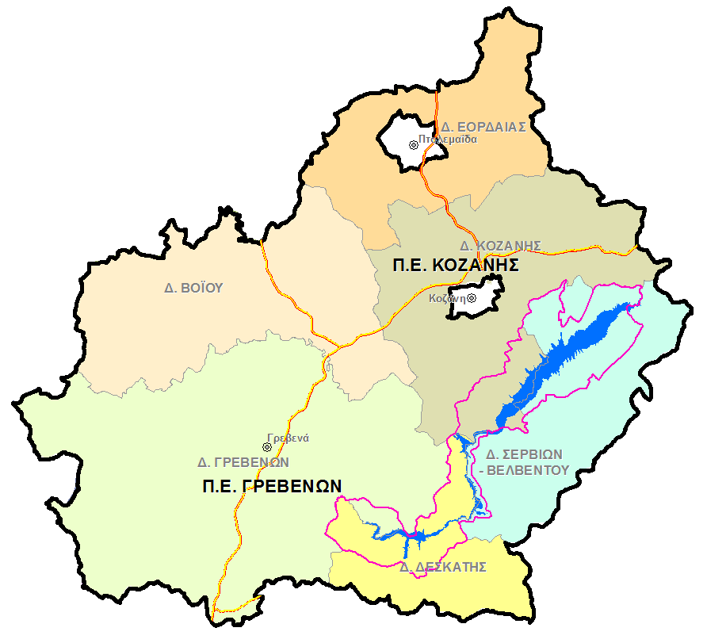
Ταυτότητα του τοπικού προγράμματος CLLD/LEADER της ΑΝΚΟ
Περιοχή παρέμβασης :
  Π.Ε. Κοζάνης και Π.Ε. Γρεβενών.
  Εξαιρούνται οι Δημοτικές Κοινότητες Κοζάνης & Πτολεμαΐδας
Πληθυσμός περιοχής παρέμβασης: 107.207 κάτοικοι
Δημόσια Δαπάνη (Υπομέτρου 19.2) επενδυτικών σχεδίων: 5.370.000,00€.
Δημόσια Δαπάνη (Υπομέτρου 8.3.3) επενδυτικών σχεδίων: 1.100.000,00€.

Slide 9
Είδος επενδύσεων
Ιδιωτικού χαρακτήρα
Δημόσιου χαρακτήρα
μεταποίηση των αγροτικών προϊόντων
  κρέας, γάλα, δημητριακά, ελαιούχα προϊόντα, οίνος, οπωροκηπευτικά, αρωματικά φυτά, κλπ
μεταποίηση δασοκομικών προϊόντων
βιοτεχνικές μονάδες
επιχειρήσεις παροχής υπηρεσιών
δραστηριότητες που σχετίζονται με τον τουριστικό κλάδο
Πολυλειτουργικά αγροκτήματα
ενέργειες συνεργασίας και δικτύωσης
έργα υποδομών για την εξυπηρέτηση του τοπικού πληθυσμού
παρεμβάσεις που συνδέονται με τον πολιτισμό και την αναψυχή
αναβάθμιση οικισμών
διατήρηση, αποκατάσταση και αναβάθμιση πολιτιστικών χαρακτηριστικών της υπαίθρου
έργα που στοχεύουν στην περιβαλλοντική αναβάθμιση των περιοχών

Slide 10
Δημόσιου χαρακτήρα παρεμβάσεις
Δικαιούχοι :
ΟΤΑ Α’ & Β’ βαθμού και φορείς τους
Φορείς Δημοσίου Τομέα
Ιδιωτικοί φορείς με καταστατικό σκοπό την υλοποίηση αντίστοιχων έργων
Μέγιστος προϋπολογισμός : 600.000,00€ και
50.000,00€ για δράσεις άυλου χαρακτήρα
Ποσοστό Επιχορήγησης :
100% για επενδύσεις χωρίς κέρδη

Slide 11
ΣΤΟΙΧΕΙΑ ΠΡΟΤΑΣΕΩΝ ΠΡΟΚΗΡΥΞΗΣ ΔΗΜΟΣΙΩΝ ΕΡΓ ΩΝ
ΠΡΟΚΗΡΥΞΗ
3^{ος} 2018
ΚΑΤΑΘΕΣΗ ΠΡΟΤΑΣΕΩΝ 10^{ος} 2018
ΑΞΙΟΛΟΓΗΣΗ
4^{ος} 2019
ΕΓΚΡΙΣΗ ΥΠΕΡΔΕΣΜΕΥΣΗΣ 9^{ος} 2019
ΕΝΤΑΞΗ ΠΡΟΤΑΣΕΩΝ
11^{ος} 2019
ΥΠΟΓΡΑΦΗ ΣΥΜΒΑΣΕΩΝ 12^{ος} 2019
ΚΑΤΑΘΕΣΗ ΠΡΟΤΑΣΕΩΝ | ΑΡΙΘΜΟΣ ΠΡΟΤΑΣΕΩΝ | ΑΙΤΟΥΜΕΝΗ ΔΗΜΟΣΙΑ ΔΑΠΑΝΗ
ΣΥΝΟΛΟ ΠΡΟΤΑΣΕΩΝ | 61 | 6.998.886,18
ΠΡΟΤΑΣΕΙΣ ΔΗΜΩΝ | 33 | 4.912.619,17
ΠΡΟΤΑΣΕΙΣ ΣΥΛΛΟΓΙΚΩΝ ΦΟΡΕΩΝ | 28 | 2.086.267,01
ΥΠΟΔΡΑΣΕΙΣ | ΑΡ. ΠΡΟΤΑΣΕΩΝ | ΑΙΤΟΥΜΕΝΟ ΠΟΣΟ | Δ.Δ. ΠΡΟΣΚΛΗΣΗΣ | ΑΡΙΘΜΟΣ ΕΓΚΕΚΡΙΜΝΩΝ ΠΡΟΤΑΣΕΩΝ | ΕΓΚΕΚΡΙΜΕΝΟ ΜΕΤΑ ΤΗΝ ΥΠΕΡΔΕΣΜΕΥΣΗ
19.2.4.1 | 4 | 380.650,00 | 370.000,00 | 4 | 380.650,00
19.2.4.2 | 3 | 638.263,91 | 60.000,00 | 2 | 159.446,00
19.2.4.3 | 15 | 2.013.561,46 | 320.000,00 | 10 | 1.229.356,00
19.2.4.4 | 7 | 172.375,60 | 40.000,00 | 6 | 104.907,00
19.2.4.5 | 32 | 3.794.035,21 | 700.000,00 | 19 | 1.471.227,00
ΣΥΝΟΛΟ | 61 | 6.998.886,18 | 1.490.000,00 | 41 | 3.345.588,00

Slide 12
Ιδιωτικού χαρακτήρα παρεμβάσεις
Δικαιούχοι :
Ατομικές επιχειρήσεις
Υφιστάμενα ή υπό σύσταση Νομικά Πρόσωπα
  πολύ μικρή
  μικρή ή
  μεσαία επιχείρηση
Ποσοστό επιχορήγησης:
Από 35% έως 65% ανάλογα με την υποδράση, το δικαιούχο και το επιτρεπτό κανονιστικό πλαίσιο (1305/13, 651/14, 702/14, 1407/13)
ΠΡΟΚΗΡΥΞΗ
2^{ος} 2019
ΚΑΤΑΘΕΣΗ ΠΡΟΤΑΣΕΩΝ
9^{ος} 2019
ΑΞΙΟΛΟΓΗΣΗ
2^{ος} 2020
ΕΓΚΡΙΣΗ ΥΠΕΡΔΕΣΜΕΥΣΗΣ 7^{ος} 2019
ΕΝΤΑΞΗ ΠΡΟΤΑΣΕΩΝ
9^{ος} 2020
ΥΠΟΓΡΑΦΗ ΣΥΜΒΑΣΕΩΝ
10-12^{ος} 2020
Σύνολο Υποβληθεισών προτάσεων | Αιτούμενο Ποσό Δημόσιας Δαπάνης | Παραδεκτές προτάσεις | Εγκεκριμένο Ποσό Δημόσιας Δαπάνης | Ποσό Πρόσκλησης | Αναγκαιότητα Υπερδέσμευσης
81 | 8.520.412,98 | 74,00 | 7.496.470,61 | 3.880.000,00 | 3.616.470,61

Slide 13
Τίτλος Υποδράσης | Προτεινόμενη Δ.Δ. (€) | Αριθμός Προτάσεων
Κατάρτιση - Μεταφορά γνώσεων & ενημέρωσης σε ΜΜΕ αγροτικών περιοχών. | 177.910,00 | 9
Ίδρυση , επέκταση και εκσυγχρονισμός επιχειρήσεων μεταποίησης, γεωργικών προϊόντων με αποτέλεσμα γεωργικό προϊόν | 3.469.046,57 | 22
Ίδρυση, επέκταση και εκσυγχρονισμός επιχειρήσεων μεταποίησης γεωργικών προϊόντων με αποτέλεσμα μη γεωργικό προϊόν. | 1.180.412,41 | 11
Ίδρυση επιχειρήσεων στους τομείς της βιοτεχνίας, παραγωγής ειδών μετά την 1η μεταποίηση και του εμπορίου | 375.297,93 | 5
Εκσυγχρονισμός επιχειρήσεων στους τομείς της βιοτεχνίας, παραγωγής ειδών μετά την 1η μεταποίηση και του εμπορίου | 487.226,48 | 6
Ενίσχυση επενδύσεων οικοτεχνίας και πολυλειτουργικών αγροκτημάτων | 412.725,86 | 3
Ίδρυση και επέκταση επενδύσεων στον τομέα του τουρισμού | 683.182,08 | 7
Εκσυγχρονισμός επιχειρήσεων στον τομέα του τουρισμού | 1.209.284,07 | 12
Ίδρυση επιχειρήσεων παροχής υπηρεσιών (παιδικοί σταθμοί, κτηνιατρείο) | 294.378,38 | 3
Πιλοτικό έργο παραγωγής λιπάσματος | 38.935,00 | 1
Ανάπτυξη νέων προϊόντων στον τομέα των τροφίμων | 171.995,20 | 2
ΣΥΝΟΛΟ | 8.520.412,98 | 81
44
25

Slide 14
ΑΠΟΣΤΑΚΤΗΡΙΑ ΑΙΘΕΡΙΩΝ ΕΛΑΙΩΝ/ΠΑΡΑΓΩΓΗ ΚΑΛΛΥΝΤΙΚΩΝ |  | 10 | 1.165.640,41
ΞΗΡΑΝΤΗΡΙΑ - ΖΩΟΤΡΟΦΕΣ |  | 7 | 1.332.341,01
ΤΥΡΟΚΟΜΕΙΑ |  | 5 | 939.881,09
ΟΣΠΡΙΑ |  | 3 | 477.789,64
ΑΛΛΑΝΤΙΚΑ |  | 2 | 210.721,85
ΠΑΡΑΓΩΓΗ ΜΠΥΡΑΣ |  | 1 | 63.920,42
ΠΑΡΑΡΩΓΗ ΤΣΙΠΟΥΡΟΥ |  | 1 | 132.863,60
ΠΑΡΑΓΩΓΗ ΜΕΛΙΟΥ |  | 1 | 130.637,28
ΜΑΡΜΕΛΑΔΕΣ |  | 1 | 97.476,27
ΠΑΡΑΓΩΓΗ ΠΡΟΙΟΝΤΩΝ ΚΑΝΑΒΗΣ |  | 1 | 226.500,11
ΤΥΠΟΠΟΙΗΣΗ ΤΣΑΓΙΟΥ |  | 2 | 126.810,80
ΜΑΝΙΤΑΡΙΑ |  | 1 | 55.602,05
ΣΚΟΡΔΑ |  | 1 | 72.079,34
ΟΠΩΡΟΚΗΠΕΥΤΙΚΑ |  | 1 | 238.761,49
ΑΓΡΟΚΤΗΜΑΤΑ |  | 2 | 340.646,52
CATERING |  | 1 | 14.448,89
ΕΙΔΗ ΖΥΜΗΣ |  | 2 | 36.397,83
ΣΕΜΙΝΑΡΙΑ |  | 9 | 177.910,00
ΣΥΝΕΡΓΑΤΙΚΑ |  | 3 | 210.930,20
ΚΡΕΟΠΩΛΕΙΑ |  | 3 | 140.789,36
ΒΙΟΤΕΧΝΙΕΣ - ΚΑΤΑΣΚΕΥΕΣ |  | 3 | 391.399,04
ΚΑΦΕ - ΕΣΤΙΑΤΟΡΙΑ |  | 10 | 495.984,97
ΚΑΤΑΛΥΜΑΤΑ |  | 8 | 1.379.499,29
ΚΤΗΝΙΑΤΡΙΟ |  | 1 | 5.948,95
ΕΝΝΑΛΑΚΤΙΚΟΣ ΤΟΥΡΙΣΜΟΣ |  | 1 | 36.981,89
ΠΑΙΔΙΚΟΣ ΣΤΑΘΜΟΣ |  | 1 | 18.450,68

Slide 15
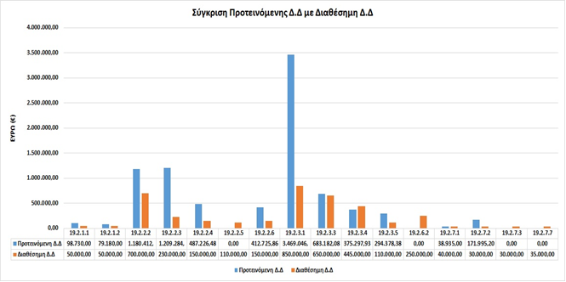

Slide 16

ΕΠΑλΘ 2014-2020
Προτεραιότητα 4
«Αύξηση της απασχόλησης και της εδαφικής συνοχής»
    Προώθηση της οικονομικής ανάπτυξης, της κοινωνικής ένταξης, της δημιουργίας θέσεων εργασίας και της στήριξης της κινητικότητας του εργατικού δυναμικού στις παράκτιες και εσωτερικές κοινότητες που εξαρτώνται από την αλιεία και την υδατοκαλλιέργεια
    Διαφοροποίηση των δραστηριοτήτων στο πλαίσιο της αλιείας και σε άλλους τομείς της οικονομίας
Notes:
Βιωσιμότητα και βιώσιμη ανάπτυξη του ελληνικού αλιευτικού τομέα καθώς και στην προστασία των αλιευτικών / θαλάσσιων πόρων:Το ΕΠ προβλέπει επενδύσεις για τον εκσυγχρονισμό αλιευτικών καταφυγίων και τόπων προσγείωσης, για καλύτερη υγεία και ασφάλεια, για την προώθηση της καινοτομίας και των εταιρικών σχέσεων μεταξύ αλιέων και επιστημόνων, για την ανάπτυξη συμπληρωματικών δραστηριοτήτων / νέων μορφών εισοδήματος για αλιείς και επενδύσεις που επιτρέπουν στους αλιείς να χρησιμοποιήστε και προσθέστε αξία σε ανεπιθύμητα αλιεύματα. Έχει επίσης προγραμματιστεί η δημιουργία και η παρακολούθηση τεχνητών υφάλων, με στόχο την προστασία και την αποκατάσταση της θαλάσσιας βιοποικιλότητας και τον περιορισμό των επιπτώσεων της αλιείας στο θαλάσσιο περιβάλλον
Προώθηση περιβαλλοντικά βιώσιμης, αποδοτικής χρήσης πόρων, καινοτόμων και ανταγωνιστικών και βασισμένων στη γνώση υδατοκαλλιέργεια. Το ΕΤΘΑ θα υποστηρίξει παραγωγικές επενδύσεις στην υδατοκαλλιέργεια καθώς και επενδύσεις που στοχεύουν στην ενίσχυση της ανταγωνιστικότητας και της βιωσιμότητας του τομέα της υδατοκαλλιέργειας.
Προώθηση της εφαρμογής της Κοινής Αλιευτικής Πολιτικής. δηλαδή τη συλλογή και διαχείριση δεδομένων καθώς και την υποστήριξη της παρακολούθησης, του ελέγχου και της επιβολής της πολιτικής.
Προώθηση της διατήρησης της οικονομικής και κοινωνικής βιωσιμότητας των ελληνικών περιοχών αλιείας και υδατοκαλλιέργειας: Επικεντρώνεται στη δημιουργία θέσεων εργασίας και στη διαφοροποίηση εντός ή / και εκτός των τομέων της αλιείας και της υδατοκαλλιέργειας και στη βιώσιμη εκμετάλλευση των σχετικών προϊόντων μέσω της εφαρμογής ολοκληρωμένων στρατηγικών τοπικής ανάπτυξης..
Τεχνική βοήθεια: Προκειμένου να διασφαλιστεί η αποτελεσματική διαχείριση της χρηματοδότησης της ΕΕ, συμπεριλαμβανομένης της υποστήριξης σε μέτρα δημοσιότητας και ενημέρωσης καθώς και αξιολογήσεις.

Slide 17
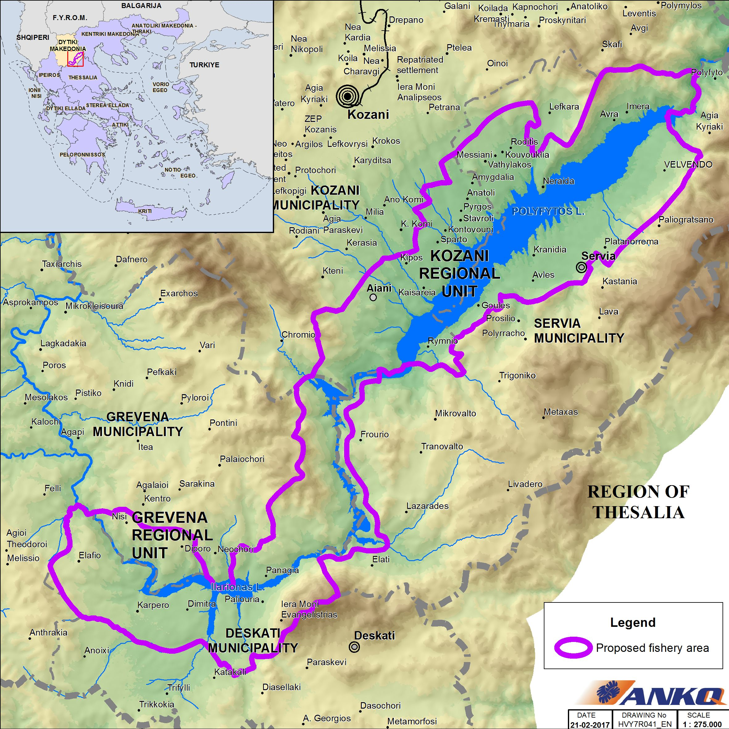
Προτεραιότητα 4 του ΕΠΑλΘ – Πρόγραμμα αλιείας
Περιοχή παρέμβασης :
29 (23+6)Παραλίμνιοι οικισμοί
Πληθυσμός περιοχής παρέμβασης:15.000
Δημόσια Δαπάνη επενδυτικών σχεδίων: 1.100.000,00€.

Slide 18
Προτεραιότητα 4 του ΕΠΑλΘ – Πρόγραμμα αλιείας
Ιδιωτικές επενδύσεις
  ανάπτυξη του αλιευτικού τουρισμού
  χώροι εστίασης, αναψυχής
  επενδύσεις που θα βελτιώσουν την ασφάλεια και τις συνθήκες εργασίας των αλιέων
  επιχειρήσεις που αφορούν στη συντήρηση και επισκευή αλιευτικών σκαφών, μηχανών και γενικότερα εξοπλισμού αλιείας
  μονάδες μεταποίησης αλιευτικών προϊόντων της τοπικής παραγωγής (μεταποίηση, συσκευαστήρια, ψυκτικοί ή αποθηκευτικοί χώροι),
  ιχθυοκαλλιέργεια
Δικαιούχοι : φυσικά και νομικά πρόσωπα, που κατοικούν μόνιμα, ή που δραστηριοποιούνται στην περιοχή παρέμβασης

Slide 19
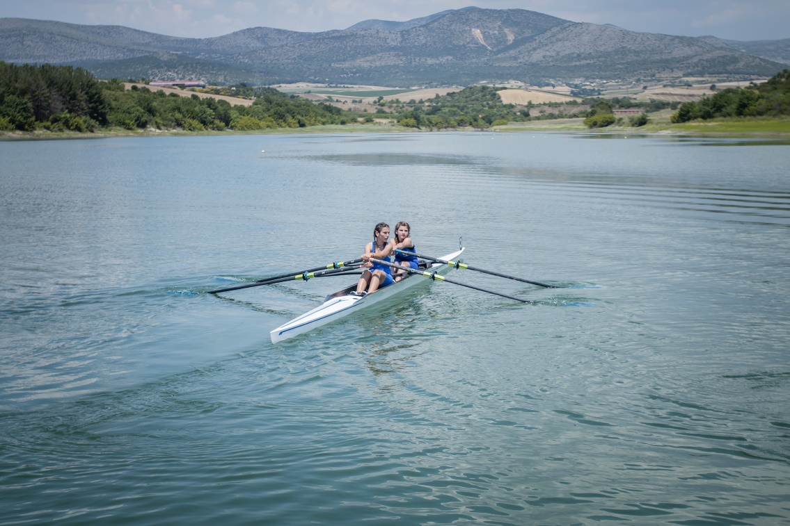
Δημόσιες επενδύσεις
  επενδύσεις βελτίωσης των υποδομών αλιευτικών λιμένων, τόπων εκφόρτωσης και ιχθυοσκαλών.
  υποδομές μικρής κλίμακας για την ανάδειξη περιοχών φυσικού κάλλους, αξιοθέατων και μνημείων της φύσης ή του πολιτισμού (π.χ. σήμανση αξιοθέατων, μνημείων, θέσεις θέας) κλπ.
  Έργα στήριξης και προστασίας της υδρόβιας πανίδας και χλωρίδας εσωτερικών υδάτων.
  παρεμβάσεις σε υφιστάμενα κτίρια για τη μετατροπή τους σε χώρους άσκησης πολιτιστικών δραστηριοτήτων ή άλλων δραστηριοτήτων, βιβλιοθήκες και γενικώς βελτίωση και ανάπλαση κοινοχρήστων χώρων
  υποδομές για την ενθάρρυνση της τουριστικής δραστηριότητας και την βελτίωση της ποιότητας ζωής στις αλιευτικές περιοχές
  συλλογικές δράσεις στήριξης της αλιείας και ευαισθητοποίησης των φορέων και των κατοίκων της περιοχής παρέμβασης

Slide 20
Ένταξη προτάσεων δημόσιου χαρακτήρα
Α/Α | ΤΙΤΛΟΣ ΠΡΑΞΗΣ | ΔΙΚΑΙΟΥΧΟΣ | ΕΠΙΛΕΞΙΜΗ ΔΗΜΟΣΙΑ ΔΑΠΑΝΗ
1 | ΔΗΜΙΟΥΡΓΙΑ ΥΠΑΙΘΡΙΟΥ ΧΩΡΟΥ ΑΘΛΗΣΗΣ ΜΕ ΘΕΑ ΤΗ ΛΙΜΝΗ ΠΟΛΥΦΥΤΟΥ | ΔΗΜΟΣ ΒΕΛΒΕΝΤΟΥ | 19.964,00
2 | ΚΕΝΤΡΟ ΠΕΡΙΒΑΛΛΟΝΤΙΚΗΣ ΕΝΗΜΕΡΩΣΗΣ ΛΙΜΝΗΣ ΠΟΛΥΦΥΤΟΥ ΣΤΗΝ ΑΙΑΝΗ ΙΣΤΟΡΙΚΗ ΕΔΡΑ ΤΟΥ ΔΗΜΟΥ ΚΟΖΑΝΗΣ | ΔΗΜΟΣ ΚΟΖΑΝΗΣ | 287.800,00
3 | ΦΕΣΤΙΒΑΛ ΑΛΙΕΙΑΣ ΛΙΜΝΗΣ ΠΟΛΥΦΙΤΟΥ | ΑΘΛΗΤΙΚΟΣ ΣΥΛΛΟΓΟΣ ΕΡΑΣΙΤΕΧΝΩΝ ΑΛΙΕΩΝ ΠΤΟΛΕΜΑΪΔΑΣ | 21.914,00
4 | ΔΗΜΙΟΥΡΓΙΑ ΑΙΘΟΥΣΑ ΠΡΟΒΟΛΗΣ ΤΗΣ ΒΙΟΠΟΙΚΙΛΟΤΗΤΑΣ ΤΗΣ ΛΙΜΝΗΣ ΠΟΛΥΦΥΤΟΥ | ΔΗΜΟΣ ΒΕΛΒΕΝΤΟΥ | 70.680,00
5 | ΔΡΑΣΕΙΣ ΠΟΛΙΤΙΣΜΟΥ ΚΑΙ ΕΥΑΙΣΘΗΤΟΠΟΙΗΣΗΣ ΓΙΑ ΤΗΝ ΠΡΟΒΟΛΗ ΤΟΥ ΛΙΜΝΑΙΟΥ ΚΑΙ ΑΛΙΕΥΤΙΚΟΥ ΠΛΟΥΤΟΥ ΤΗΣ ΛΙΜΝΗΣ ΠΟΛΥΦΥΤΟΥ | ΣΥΛΛΟΓΟΣ ΕΠΑΓΓΕΛΜΑΤΙΩΝ ΨΑΡΑΔΩΝ ΠΟΛΥΦΥΤΟΥ | 24.800,00
6 | ΔΗΜΙΟΥΡΓΙΑ ΥΠΟΔΟΜΩΝ ΣΤΗ ΘΕΣΗ “ΜΟΝΑΣΤΗΡΙ” ΤΟΥ Τ.Δ. ΝΗΣΙΟΥ ΓΙΑ ΤΗΝ ΕΞΥΠΗΡΕΤΗΣΗ ΑΜΕΑ ΓΙΑ ΤΗΝ ΑΣΦΑΛΕΙΑ ΤΩΝ ΕΠΙΣΚΕΠΤΩΝ ΓΙΑ ΤΗΝ ΠΡΟΣΤΑΣΙΑ ΤΟΥ ΠΕΡΙΒΑΛΛΟΝΤΟΣ ΚΑΙ ΤΗΝ ΑΝΑΔΕΙΞΗ ΤΟΥ ΧΩΡΟΥ ΔΑΣΙΚΗΣ ΑΝΑΨΥΧΗΣ ΩΣ ΣΗΜΕΙΟΥ ΕΝΔΙΑΦΕΡΟΝΤΟΣ | ΔΗΜΟΣ ΓΡΕΒΕΝΩΝ | 170.000,00
7 | ΔΗΜΙΟΥΡΓΙΑ ΘΕΣΕΩΝ ΘΕΑΣ ΚΑΙ ΑΝΑΨΥΧΗΣ | ΔΗΜΟΣ ΣΕΡΒΙΩΝ | 37.820,00

Slide 21

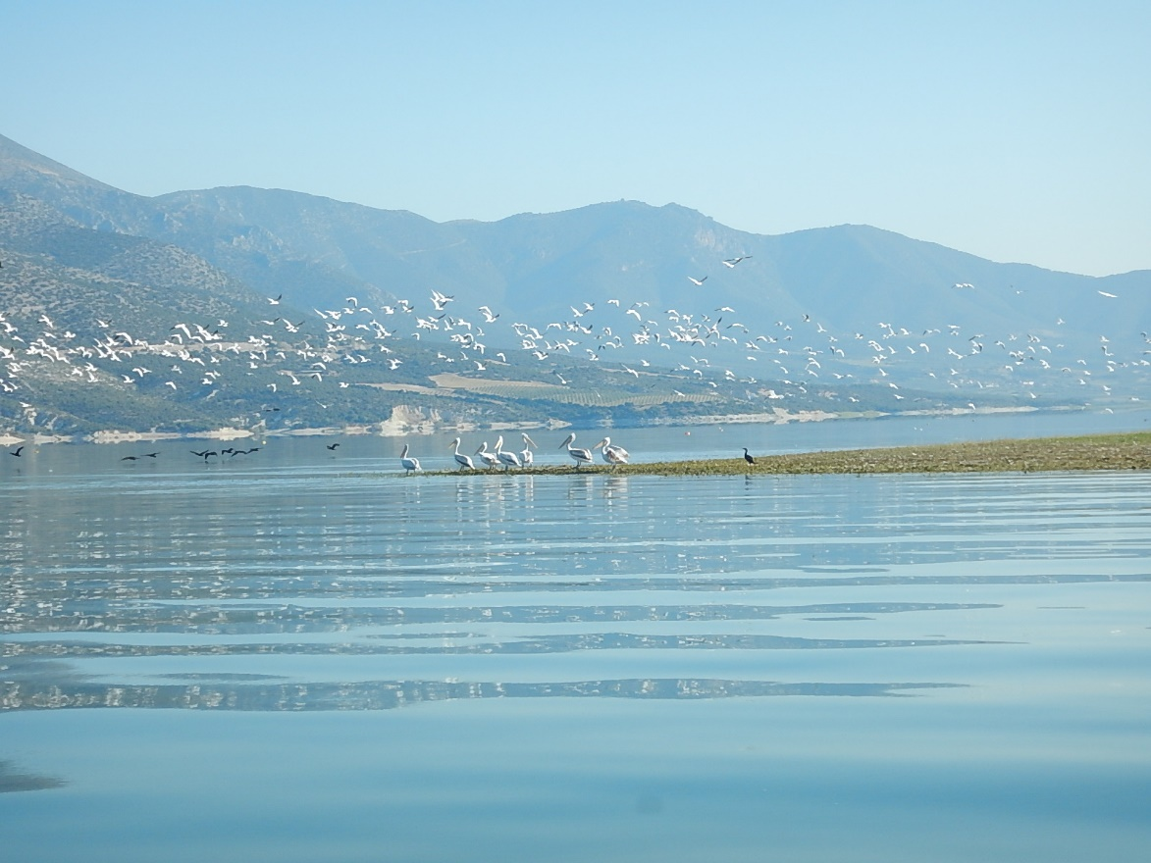

Σας ευχαριστώ πολύ για την προσοχή σας

